Slide 1

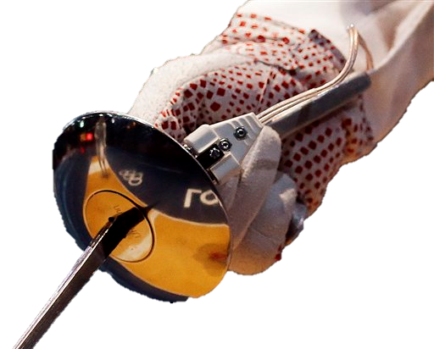
Réunion des Clubs 2017
Bienvenue à Tous

Slide 2
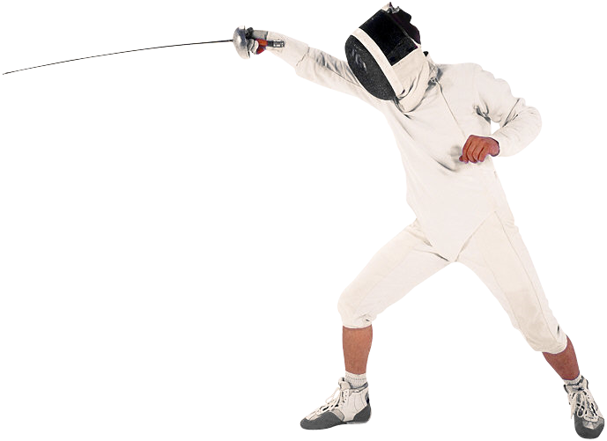
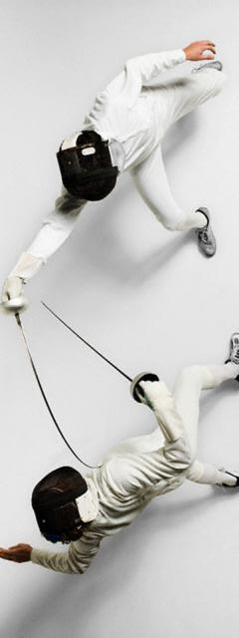
Ordre du jour
          Présentation du nouveau Comité élu
            Allocution de la Présidente
          Partenariat Privé
          Nouvelles pratiques
          Calendrier du Département
          Projet Sportif
          Nouvelle réglementation
            EDJ et Challenge
            Formation Arbitrage
            Master
            Dame de Pique
            Championnat Départemental
            Critérium National Handisport 95
          Référent Loisirs et référent épée.
          Projet Associatif
          Communication
          Questions diverses
          Buffet Dinatoire

Slide 3
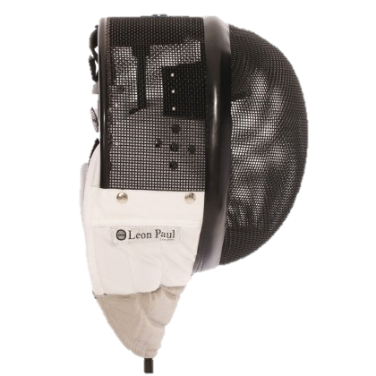


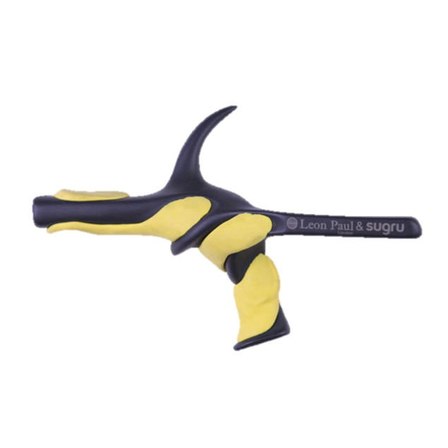
Partenaires Privés
http://www.leonpaulfrance.com/
Leon Paul est aujourd’hui, une marque reconnue pour la qualité de ses produits et son sens de l’innovation .
C’est ce qui a guidé notre choix , ce partenariat permettra de faire bénéficier aux clubs de tarifs préférentiels.
Et nous permettra également à moyen long terme, de renouveler notre parc de piste, par des sans fils en autres choses.

Slide 4







Partenaires
Propose une gamme de produits sportifs
Chaussures Hommes/Femmes
Textiles Hommes/Femmes
Accessoires

Slide 5

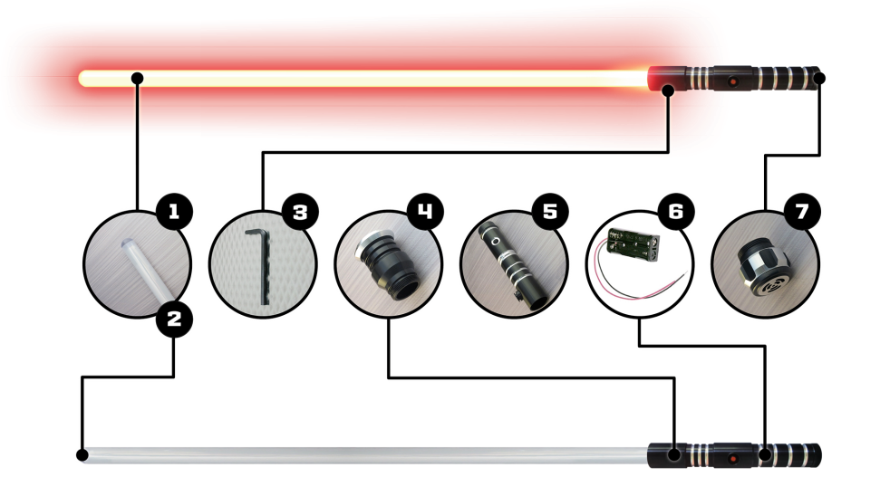
Nouvelles Pratiques
SABRE LASER
Le sabre laser d'entrée de gamme est composé des parties suivantes :
1 - Une lame Heavygrade en polycarbonate flexible transparent Ultraedge ;
2 - Un embout rond en polyméthacrylate de méthyle ;
3 - Une vis de serrage qui bloque la lame dans l'émetteur ;
4 - Un émetteur en aluminium dans lequel la lame vient s'enfoncer ;
5 - Un interrupteur permet d'activer ou de désactiver la lumière ;
6 - Un logement pour 4 piles type LR3 AAA ou batterie;
7 - Un pommeau dévissable qui donne accès aux batteries du sabre laser.
Ce sabre laser ne possède pas de système son.

Slide 6

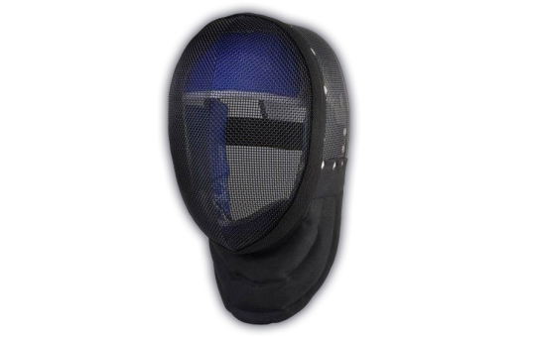

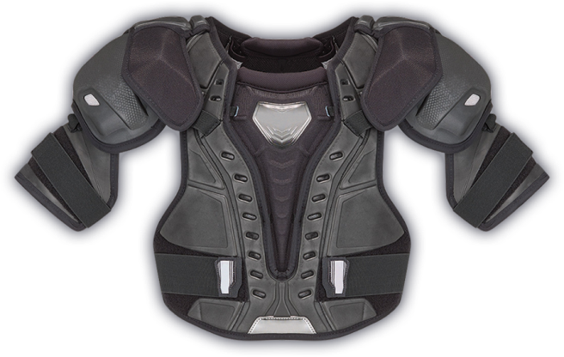
Masque d'escrime 350N
(obligatoire pour la pratique à deux, les duels libres et les compétitions)
Gants en kevlar
(obligatoire pour la pratique à deux, les duels libres et les compétitions) .
Plastron / épaulières
(obligatoire en compétition)
Coquille anatomique
(fortement recommandé en compétition)
Protèges tibias / avant-bras
(recommandé)

Slide 7




Slide 8
Calendrier

Slide 9
Calendrier

Slide 10
Calendrier

Slide 11

PROJET SPORTIF
2017
Conformément aux attentes de nos institutionnels, nos objectifs sont liés à nos prérogatives;
Développement de la pratique (diversité)
Développement de la pratique féminine
Formation des cadres, bénévoles et arbitres
Développement de l’élite départementale formation encadrement
Développement de la pratique dans l’environnement scolaire
Transmission et éducation aux valeurs de santé et bien être
Cependant, il nous appartient d’adapter le contenu à nos besoins spécifiques
Changement de la réglementation des catégories d’Ages

Slide 12

EDJ et CHALLENGE
EDJ fleuret Epée M7 à M11 Fleuret et M11 Epée
1 er EDJ Montigny les Cormeilles 05 novembre 2016, 2 nd EDJ Beaumont ou Franconville 04 Mars 2017, 3 eme EDJ Plessis Bouchard 14 Mai 2017 et Blasons rouge
Pour les EDJ, pour être plus efficace et pour une meilleure gestion du temps, nous souhaiterions reprendre ce qui se fait aux Edj en épée par équipe.
Les matchs démarrent au signal du directoire technique et sont arrêtés par le directoire technique à la fin du temps de la catégorie. En cas d’ex aequo, le vainqueur est déterminé de la façon suivante; la dernière touche, à défaut, la dernière prise de priorité.
Challenge
12 Mars 2017 Montigny les Cormeilles Fleuret M9/M11
8 Janvier Challenge du Plessis Bouchard M9 à M17
Classement Départemental
Chaque participation aux EDJ = 20pts Coef 1
La participation au Challenge et Championnat Départemental se fera en fonction du classement général du tireur.
Championnat Départemental et Challenge Coef 1,5

Slide 13


FORMATION ARBITRAGE
L’objectif est de permettre à nos arbitres d’être dans les meilleurs conditions de pratique tant sur le plan physique, technique que psychologique et émotionnel.
STAGE A BEAUMONT 03/12/2016 et 03/11/2017
(Découpage Type de 13h à 18h)
              13h00 Accueil des stagiaires
              13h30 -14h30 Approche comportementale de l’arbitre
              14h30 -15h30 Analyse vidéo
              16h00-17h30 Mise en situation
              17h30-18h00 Débriefing

Slide 14


Master M9 et M11/Spectacle Artistique
Fêtes de Ligue
L’idée du Master est de mettre en valeur cette catégorie et profiter de l’occasion pour en faire un spectacle et mettre en valeur l’escrime artistique.
Ouverture « Spectacle d’escrime Artistique, avec les clubs du département », ensuite présentation des athlètes et début des matchs puis ½ finale jusqu'à finale sur piste podium.
Remise des Récompenses.
Conditions d’accès fêtes de ligues:
Participation à 2 Edj,
2 Challenges
Championnat Départemental
4 premiers du Master

Slide 15
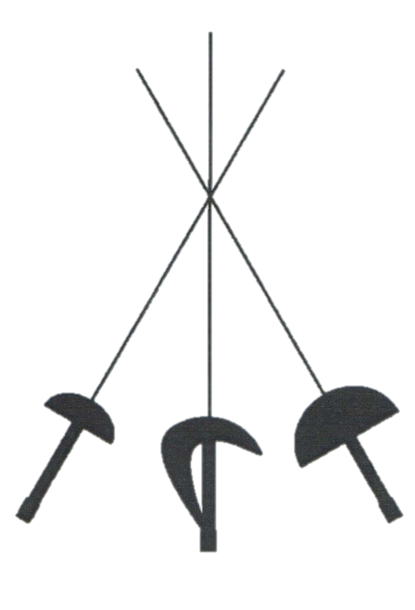


DAME DE PIQUE
L’ancienne formule arrivant en bout de course, nous avons repenser la formule à destination des pratiquantes féminines, déjà dans nos clubs en les fidélisant avec un nouveau format.
MATIN (Technique)
Leçon individuelle avec athlète de Haut niveau
REPAS en Commun
APRES MIDI (Xfine)
Rencontre par équipe de 3, tirage de l’arme au sort en 12 touches
Récompenses

Slide 16

Critérium National Handisport du 95
Le comité est partenaire de cette action,
nous recherchons des bénévoles pour l’installation, personnel de piste, buvette….

Slide 17


Championnat départemental
Samedi 10 et Dimanche 11 Juin 2017 à Magny en Vexin
Thématique Star wars avec une expo Star Wars
Présence de Leon PAUL
Démonstration sabre laser samedi et dimanche et initiation tous le week end

Slide 18
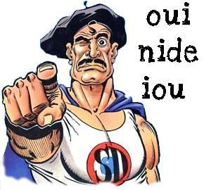
Référents
Le comité recherche un référent pour l’épée sur le département:
En relation avec les ATD, il évaluera les arbitres épéiste en formation sur les EDJ de ligues et transmettra ses infos aux ATD. Il doit être arbitre Régional.
Référent Loisirs; nous cherchons quelqu’un pour fédérer la pratique loisir et être force de proposition sur cette pratique dans l’élaboration des projets du département.

Slide 19

Projet associatif
Le projet associatif est la trame qui guide l’action du comité sur le mandat olympique. Il est en réécriture et sera soumis au comité directeur puis lors de notre prochaine AG.

Slide 20

SITE INTERNET
Suppression de rubriques, remise à jour de liens corrompus ou absents
MAJ des nouvelles fiches de clubs à destination du public (en cours)
Mise en ligne de fiche téléchargeable de demande de matériel
FACEBOOK
Facebook est sous exploité, merci de faire vos demandes d’amis et de communiquer sur la page du comité auprès de vos adhérents.
SUPPORT DE COMMUNICATION;
Achat d’une télé avec support pour l’affichage du déroulement de la manifestation et des résultats. Elle sera mise à disposition des clubs en location et avec caution.
Investissement dans des récompenses pour les différentes manifestations avec nos partenaires.
Fond de scène avec logo des partenaires institutionnels et privés

Slide 21



Questions diverses

Slide 22

FIN
Une petite collation ?

